Slide 1
Kollektion RIF

Slide 2
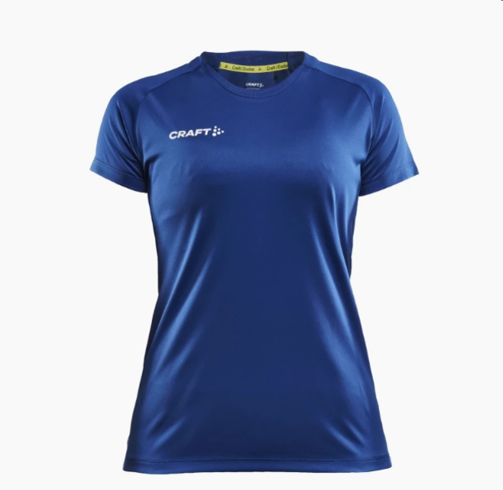
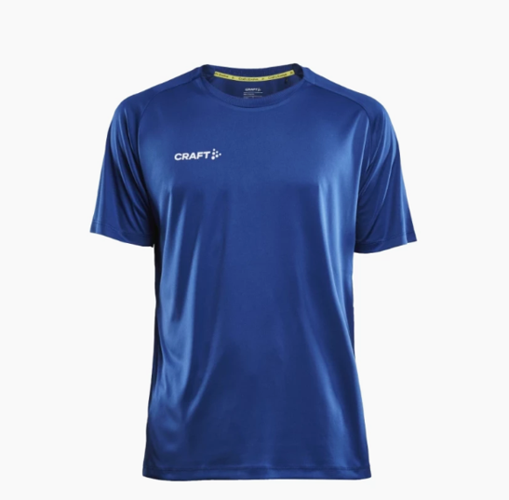
Funktionströja Dam/Herr
Logga på bröstet, vänster sida
Logga Ringhals IF ryggen
Tröja användas vid tävlingar (VM, lopp m m)
Pris: 260 kr

Slide 3
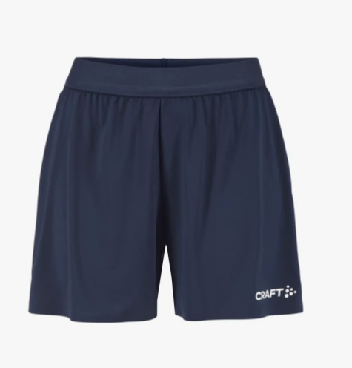
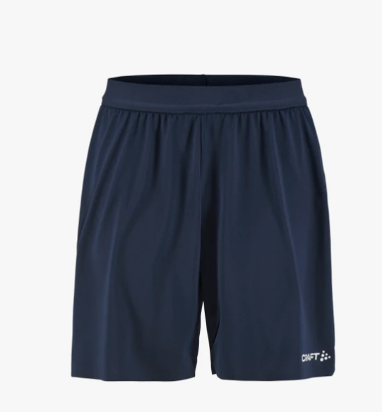
Shorts Dam/Herr
Logga på höger ben
Pris: 290 kr

Slide 4
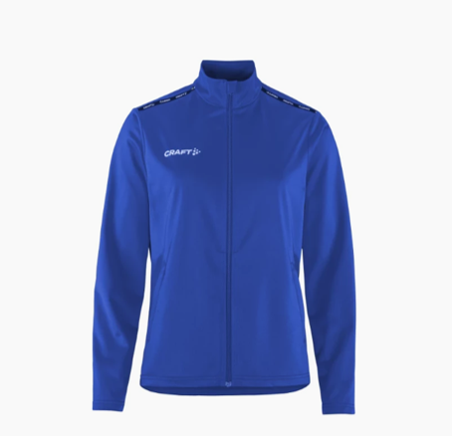
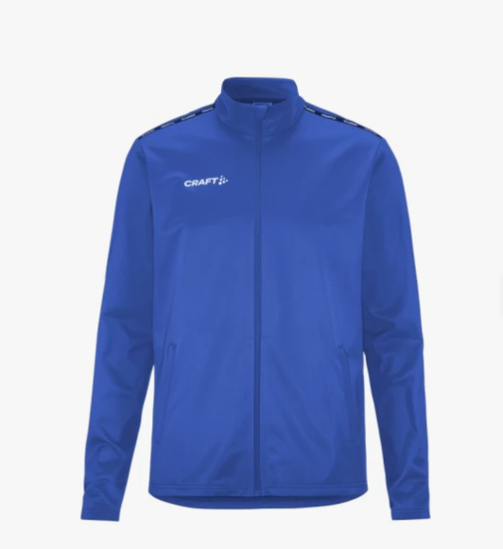
Överdragsjacka Dam/Herr
Logga på bröstet, vänster sida
Pris 350 kr

Slide 5
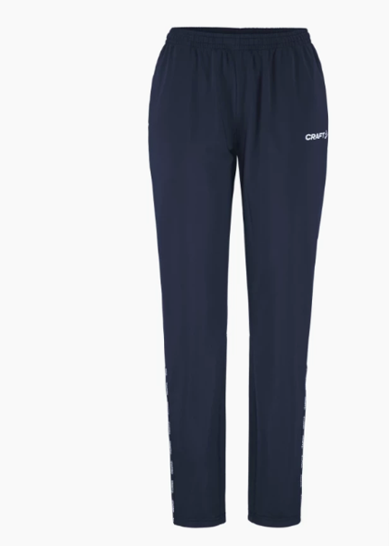
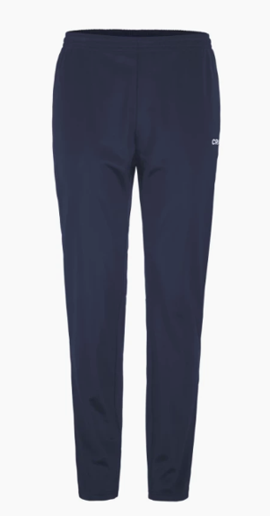
Överdragsbyxor Dam/Herr
Logga på höger ben
Pris 320 kr

Slide 6
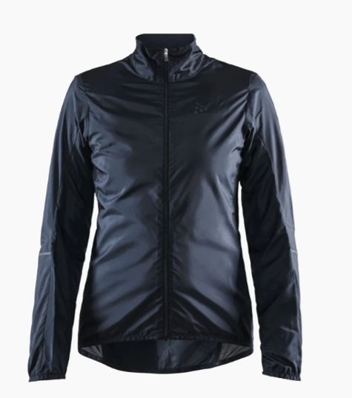
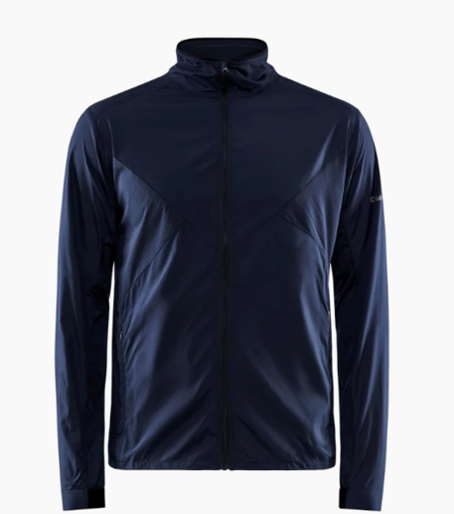
Vindjacka löpning Dam/Herr
Logga på bröstet, vänster sida
Pris 770 kr

Slide 7
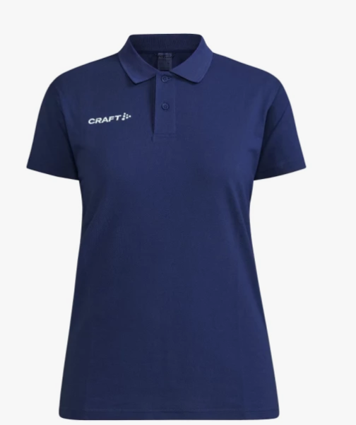
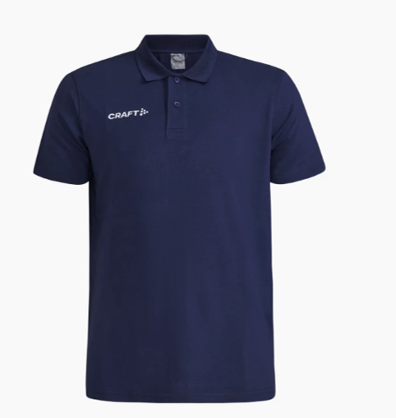
Golftröja Dam/Herr
Logga på bröstet, vänster sida
Pris 350 kr

Slide 8
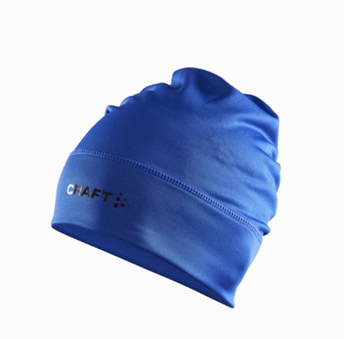
Mössa med logga
Pris 225 kr

Slide 9
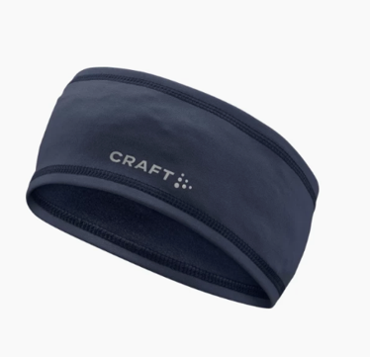
Tunt pannband
Med logga
Pris 165 kr

Slide 10
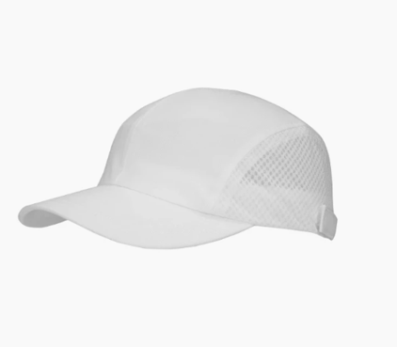
Keps, golf löpning med logga
Pris 175 kr

Slide 11
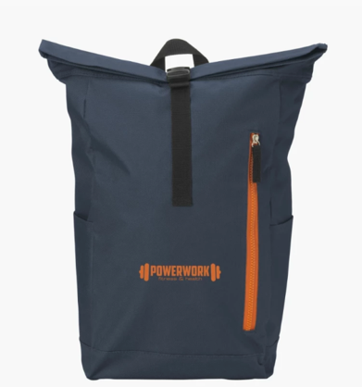
Ryggsäck
Logga under spännet
Pris 250 kr

Slide 12
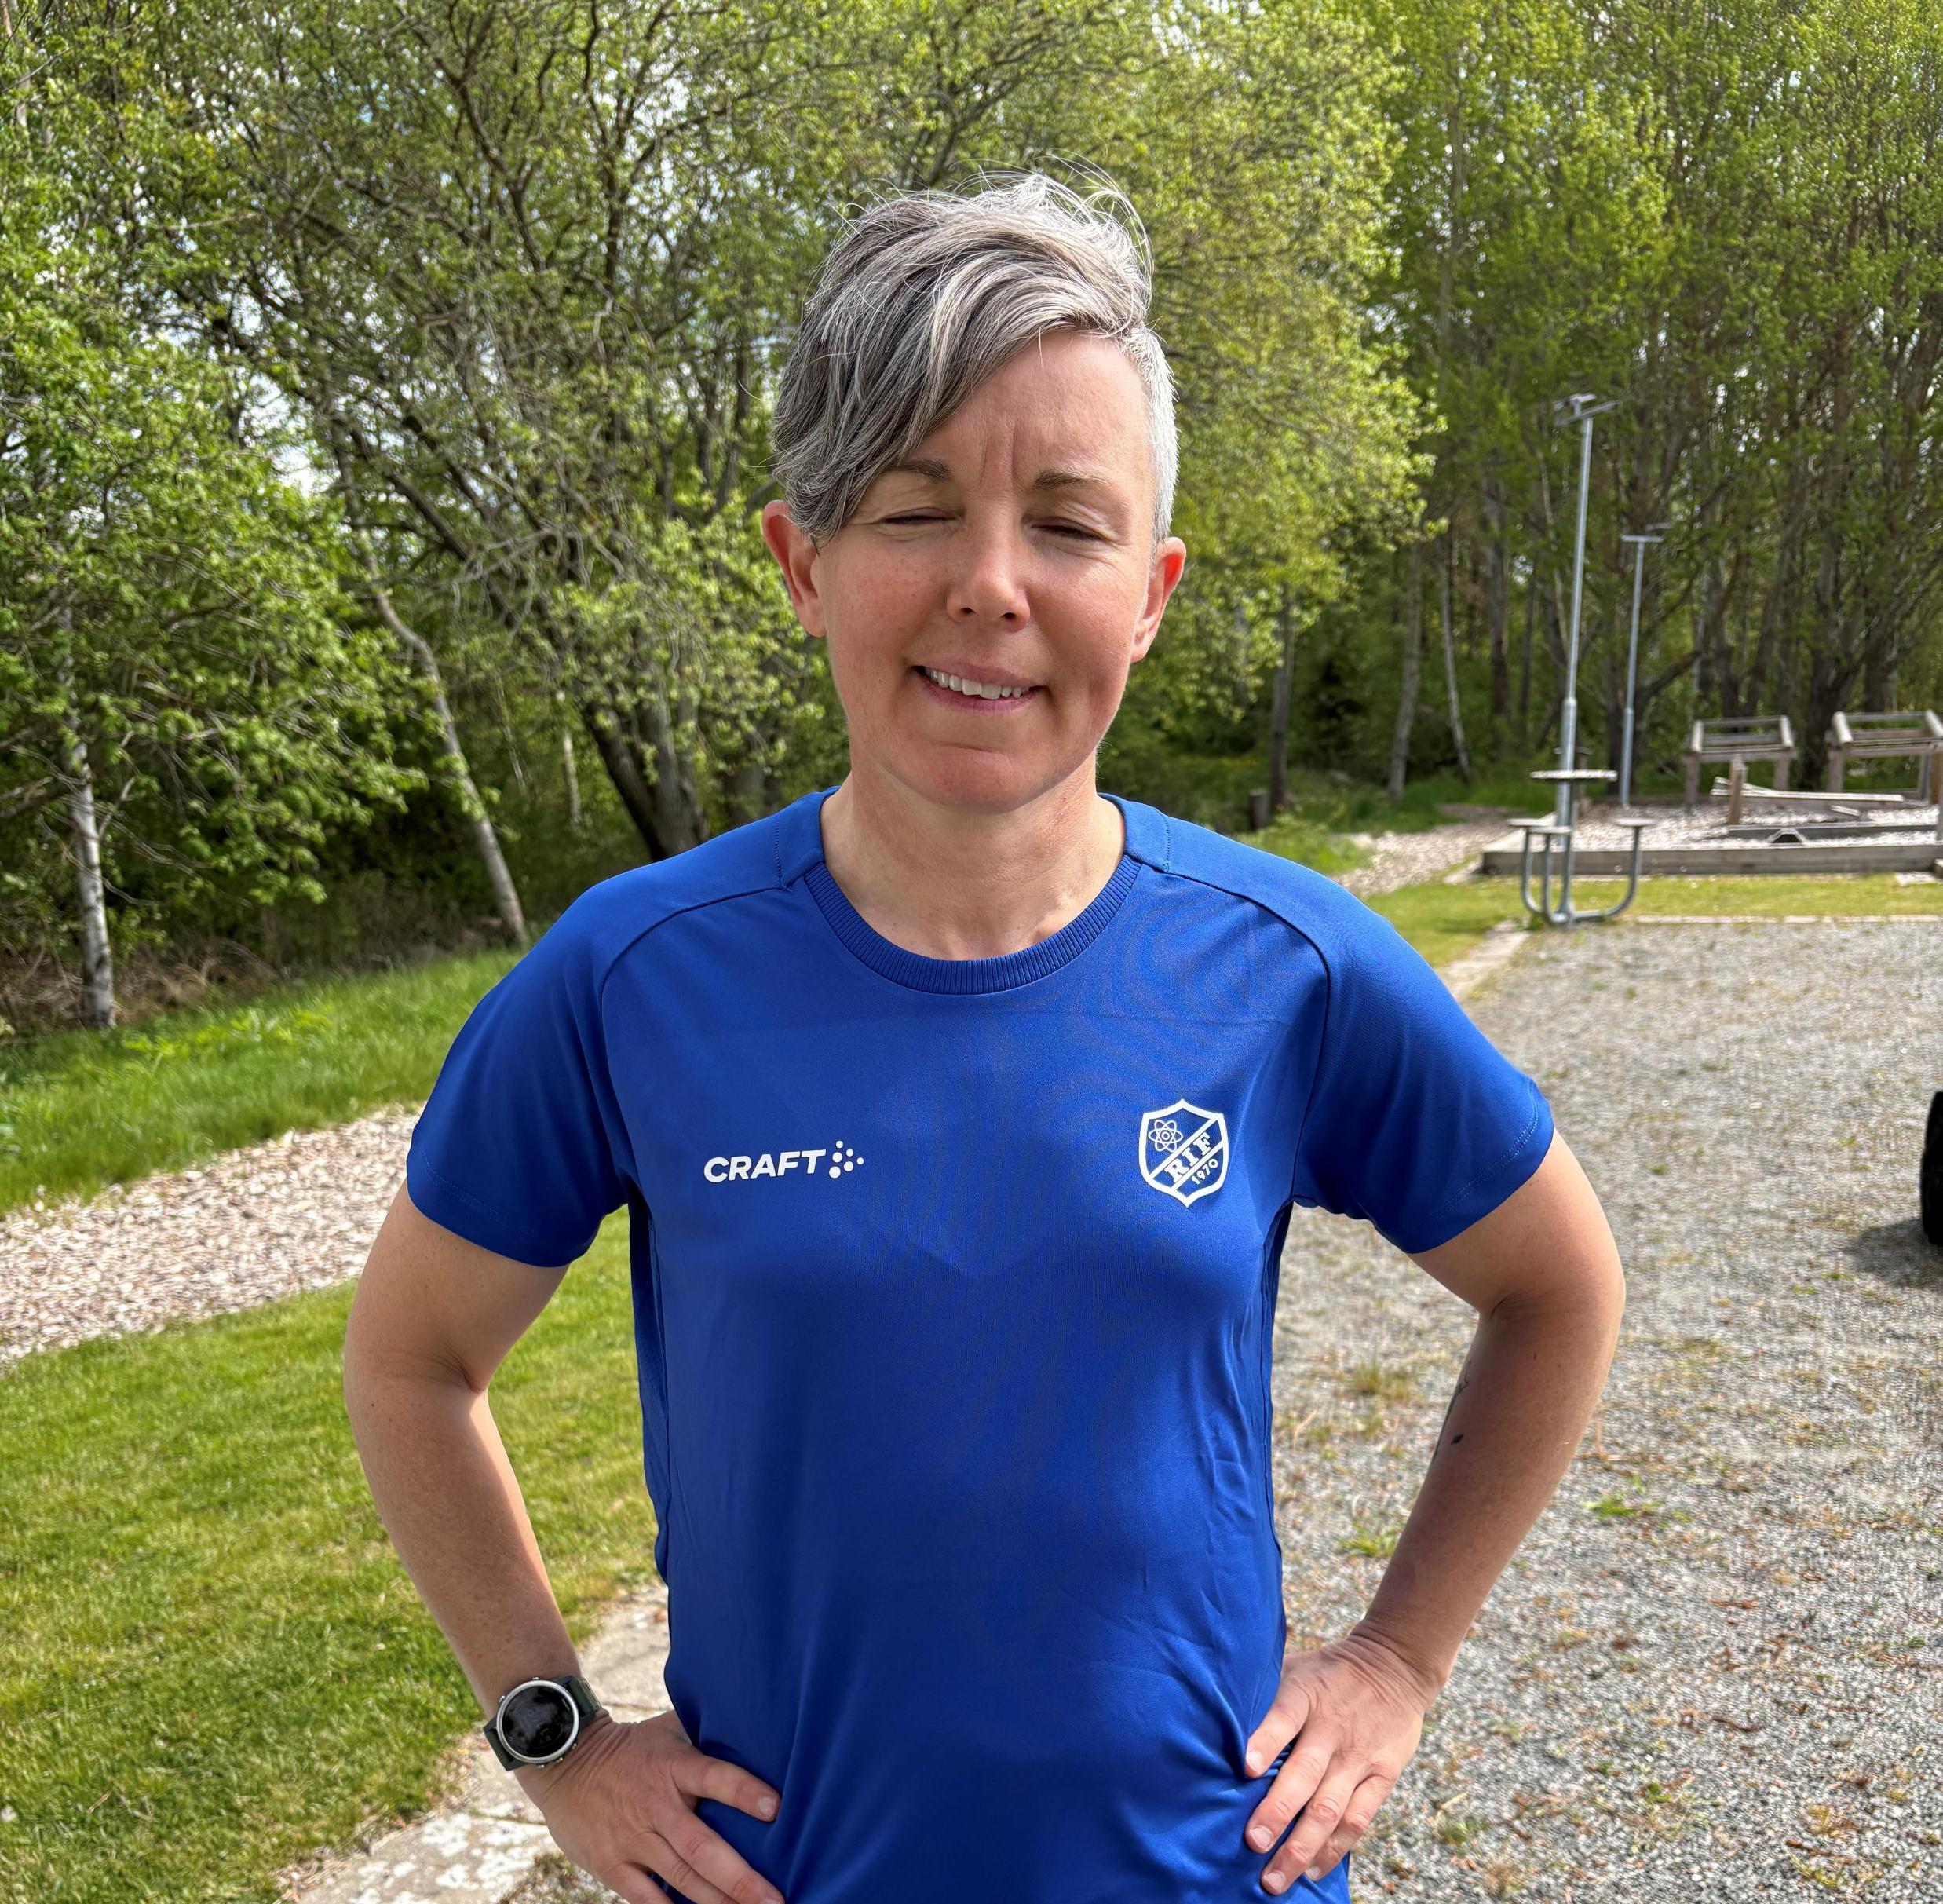
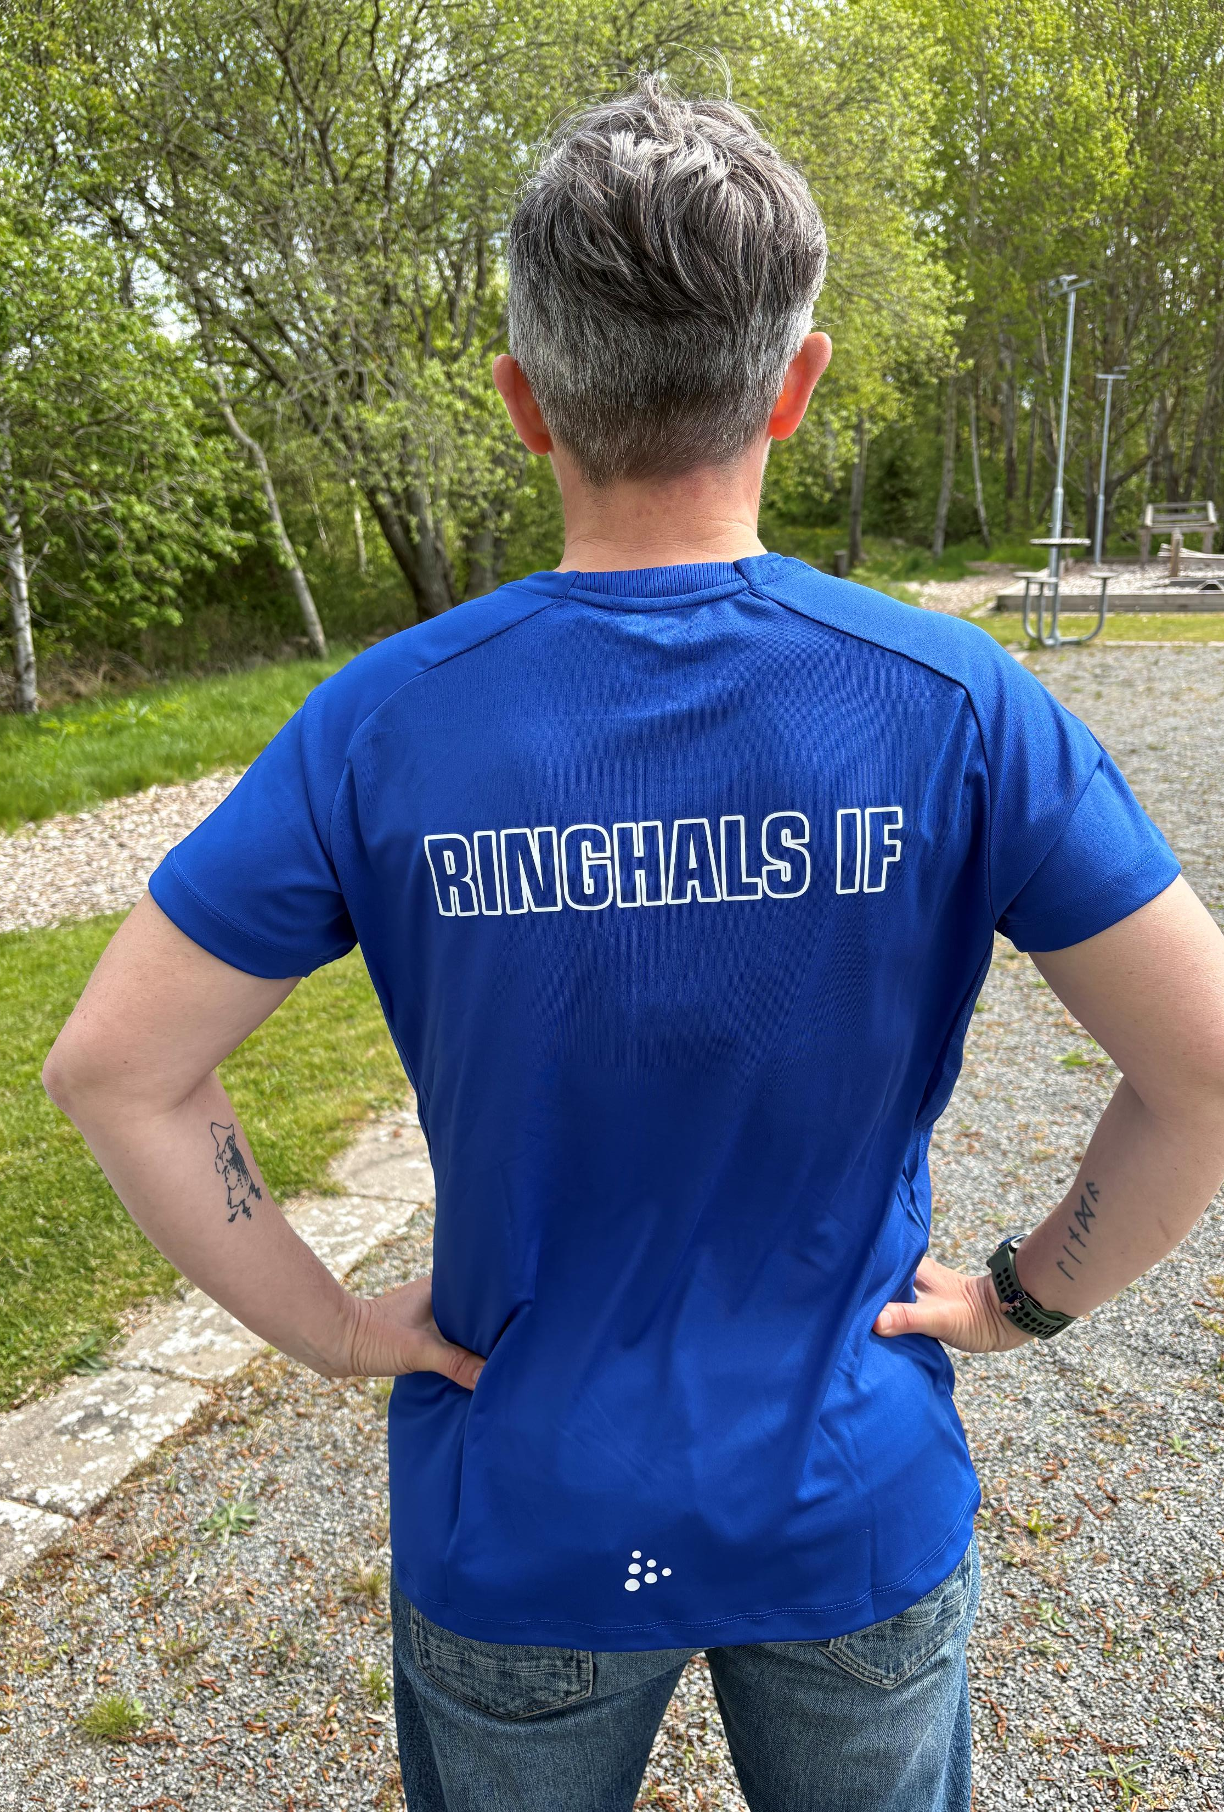
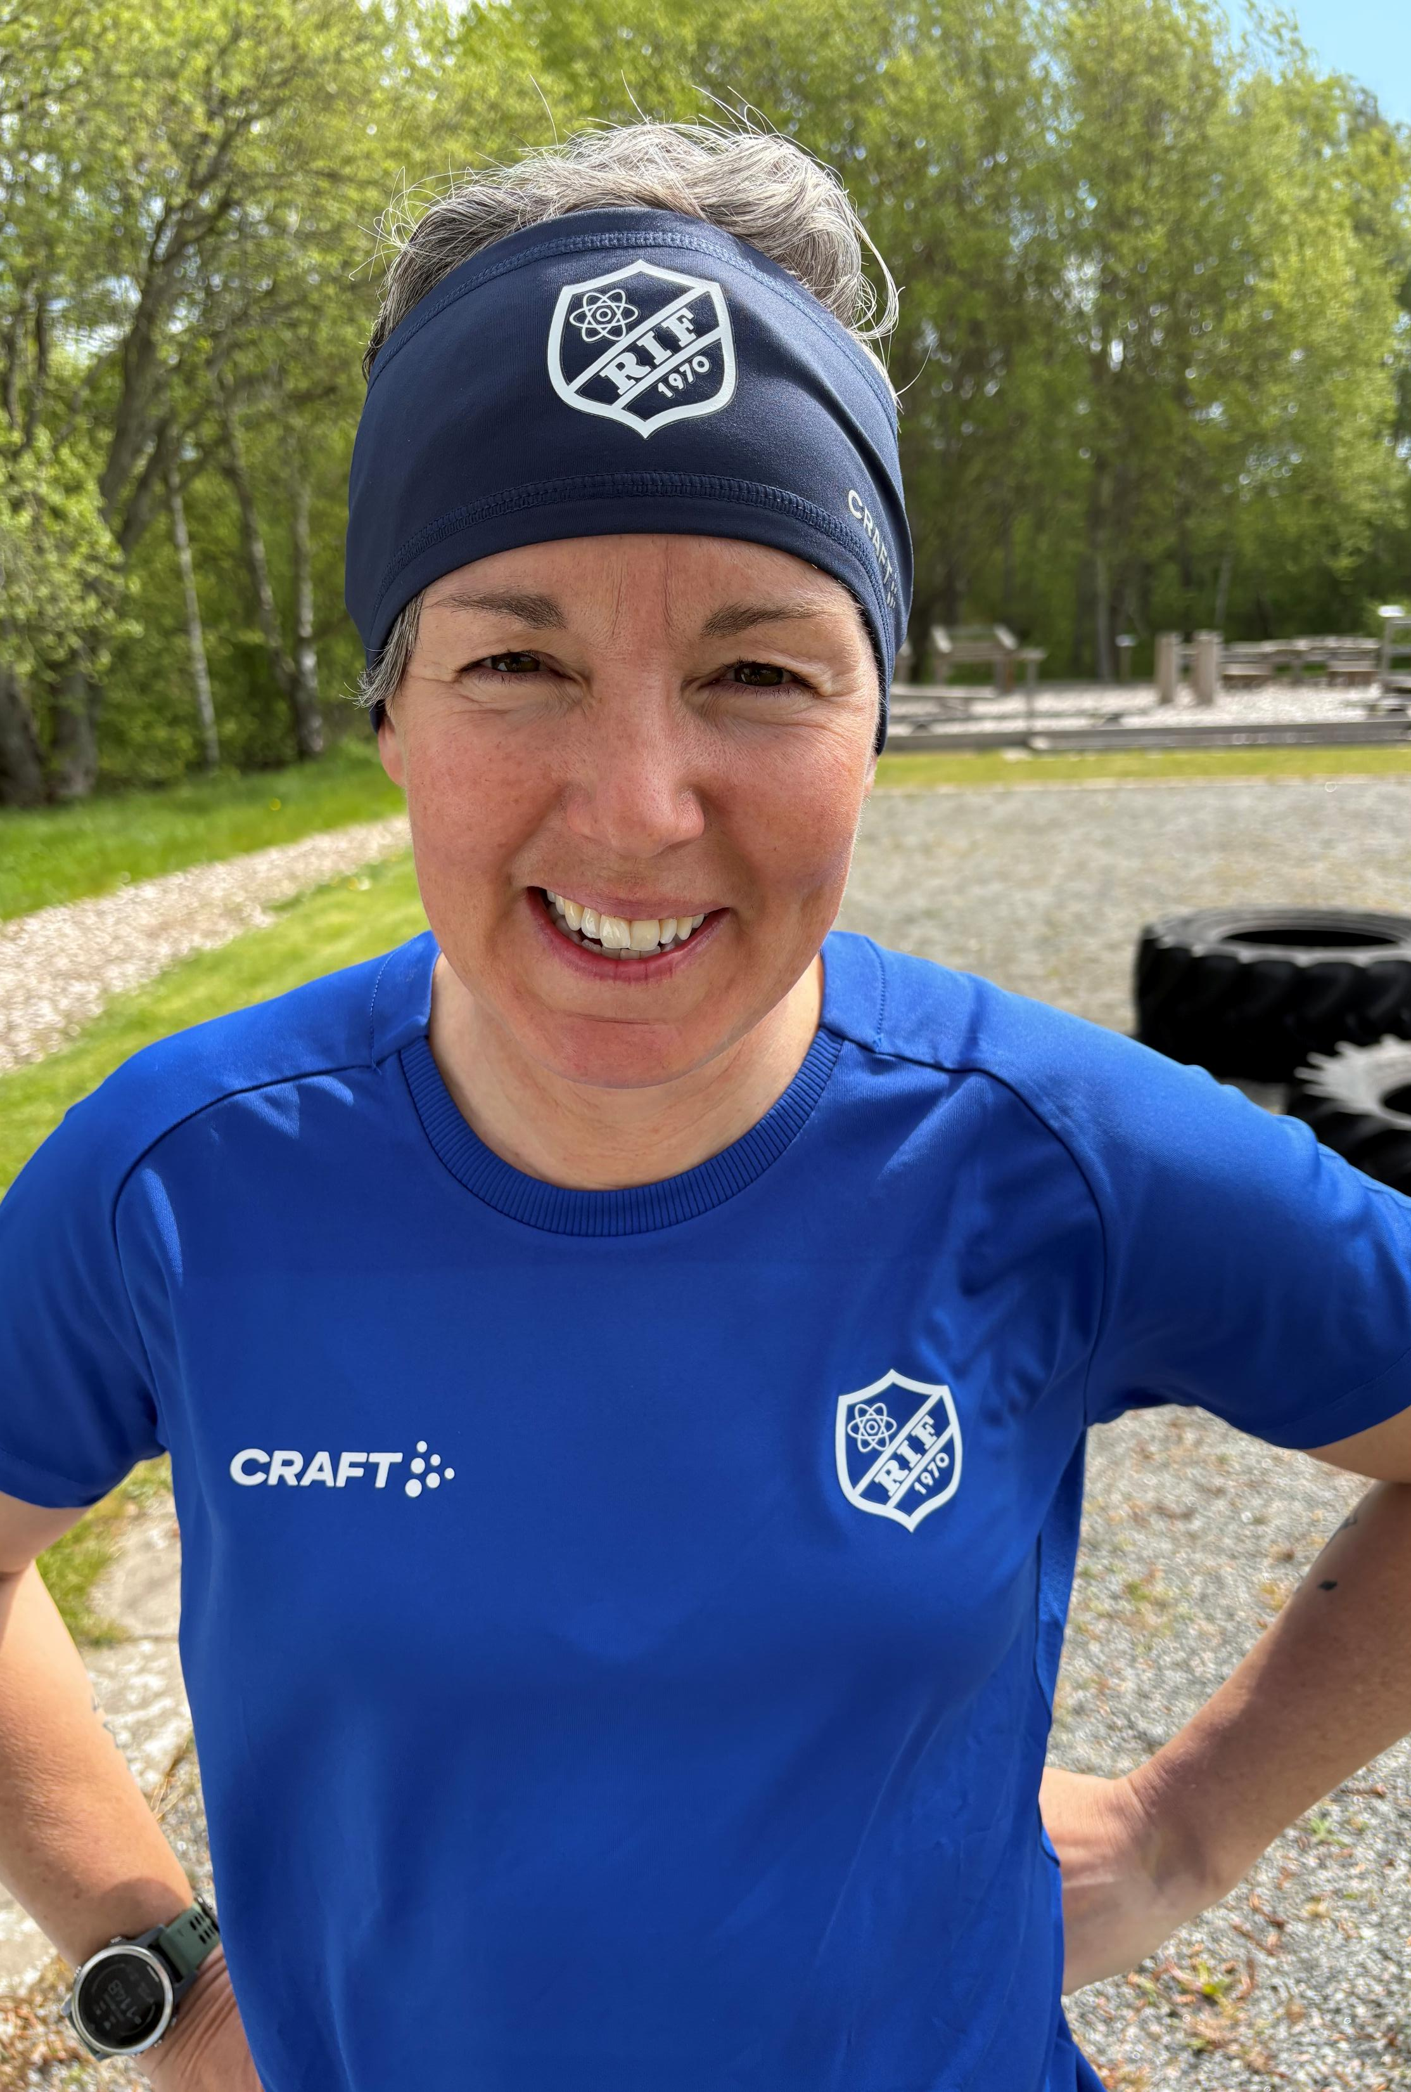
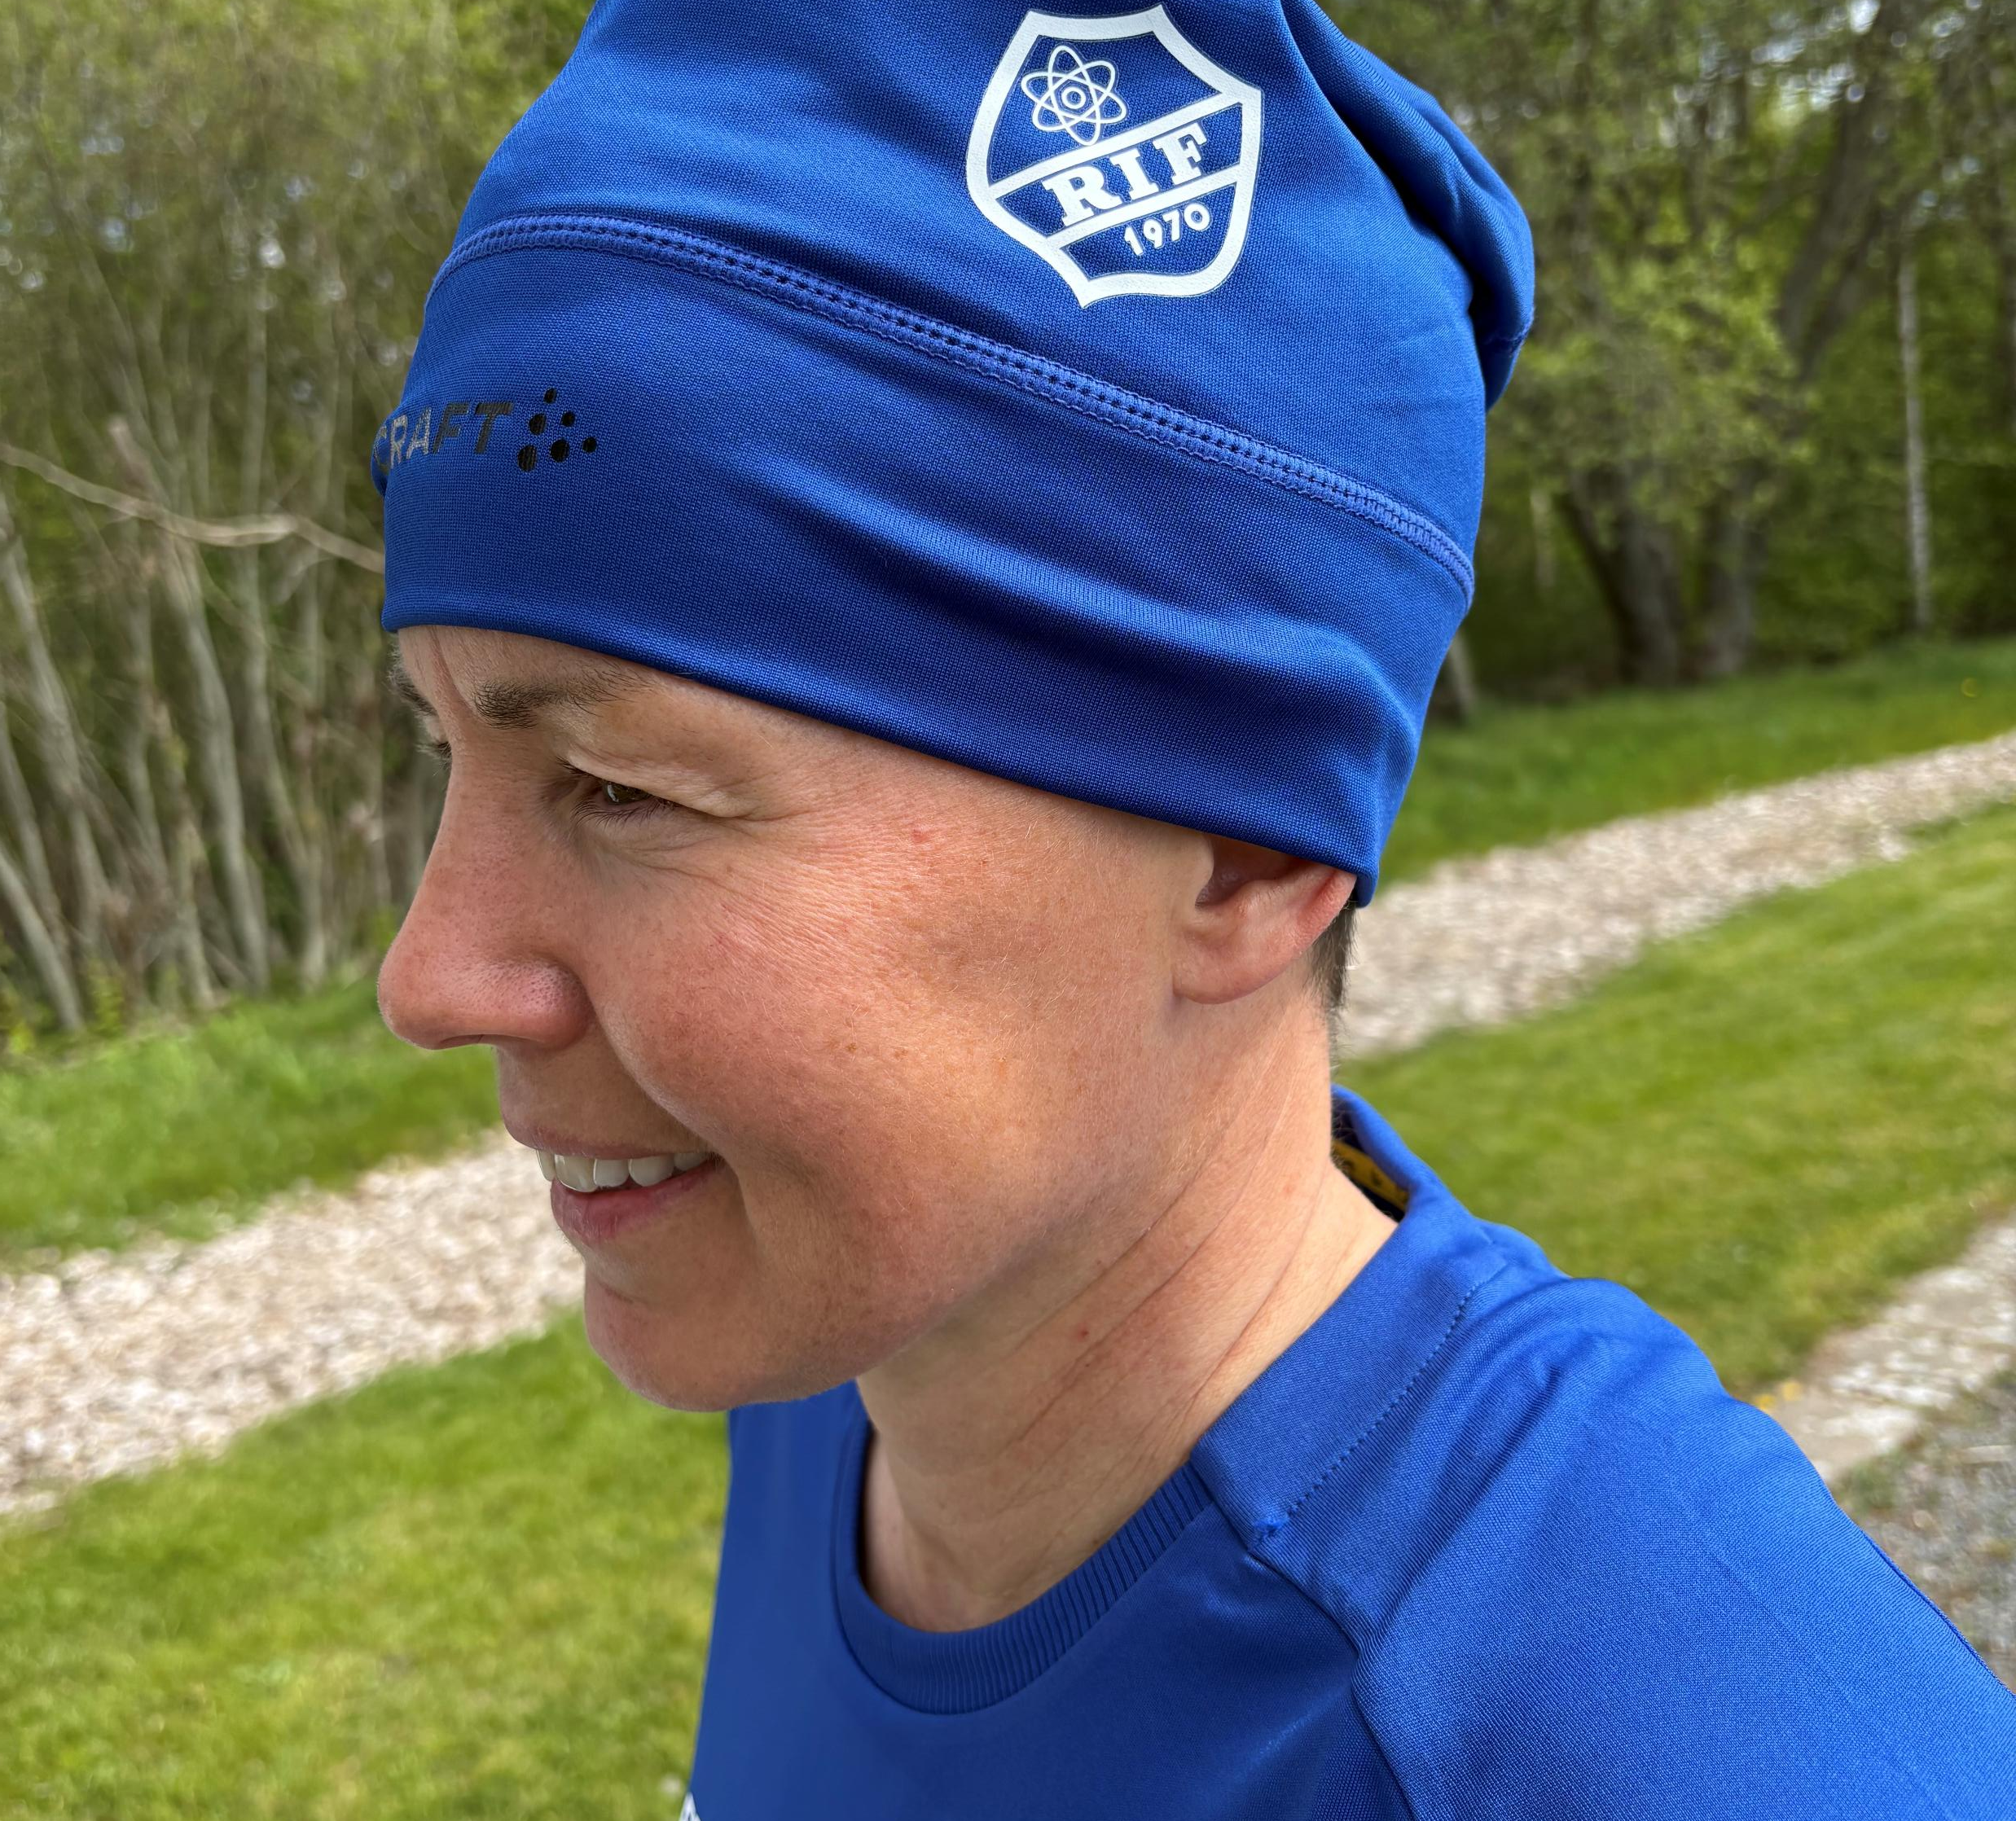

Slide 13
